Slide 1

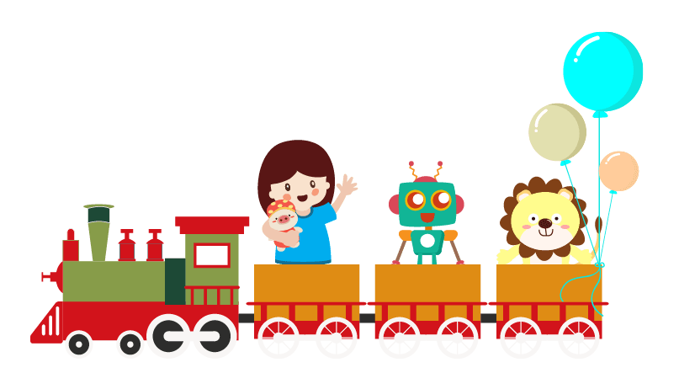
UỶ BAN NHÂN DÂN QUẬN HỒNG BÀNG
TRƯỜNG TIỂU HỌC AN HỒNG
  TOÁN LỚP 2
  BÀI 18: LUYỆN TẬP CHUNG
Giáo viên: Mai Thị Lan Hương
Lớp 2A2

Slide 2



Slide 3


Rung chuông vàng

Slide 4




Rung chuông vàng
8 + 7 = ?
Câu1
Hết giờ
15
A
2
0
1
3
5
4
10
b
17
c

Slide 5
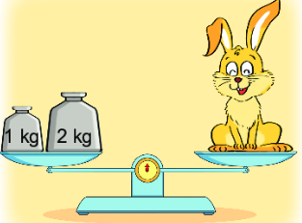
Rung chuông vàng
Câu nào sau đây đúng với bức tranh?
Caâu 2
Chú thỏ nặng hơn 3 kg
A
2
0
1
3
5
4
Chú thỏ nặng bằng 3 kg
b
Hết giờ
Chú thỏ nặng 2 kg
c

Slide 6
Rung chuông vàng
12 l – 3 l = ?
Caâu 3
Hết giờ
9
A
2
0
1
3
5
4
9 l
b
8 l
c

Slide 7


Rung chuông vàng
Binh ...Boong...
Cái bình cổ trong viện bảo tàng
có đính hạt ngọc ở cổ bình.
Căp từ “cổ” trong câu thuộc cặp từ gì?
Chúc mừng chiến thắng!

Slide 8
CHỦ ĐỀ 3
LÀM QUEN VỚI KHỐI LƯỢNG, DUNG TÍCH
BÀI 18: LUYỆN TẬP CHUNG

Slide 10


1
Tính
a)40kg + 20kg = 60kg 8kg + 5kg = 13kg 25kg + 31kg = 56kg
60kg – 40kg = 20kg 13kg – 8kg = 5kg 56kg – 31kg = 25kg
30l + 10l = 40l 7l + 6l = 13l 45l + 23l = 68l
40l – 10l = 30l 13l – 7l = 6l 68l -23l = 45l

Slide 11
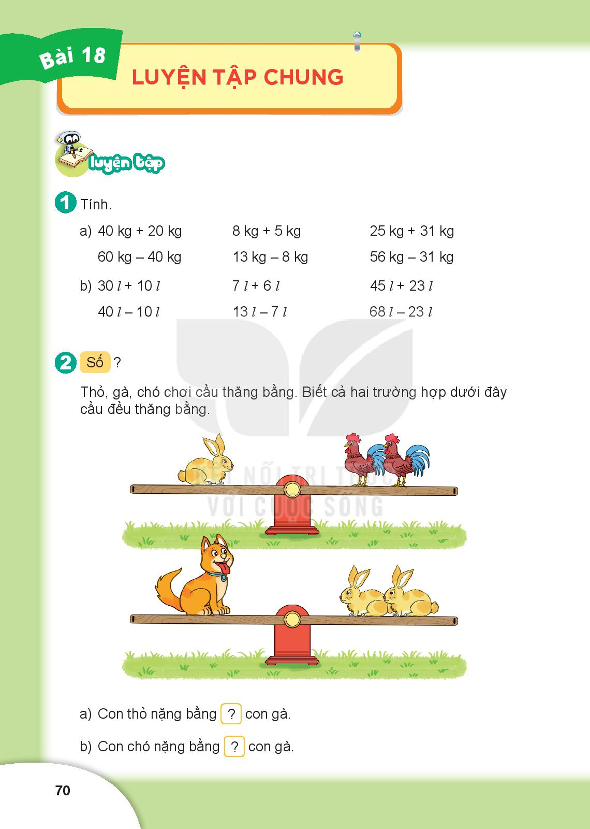
Thỏ, gà, chó chơi cầu thăng bằng. Biết cả hai trường hợp dưới đây cầu đều thăng bằng.
2
Số ?

Slide 12

Con thỏ nặng bằng con gà.
Con chó nặng bằng con gà.
2
Số ?
=
2
+
4
=

Slide 13
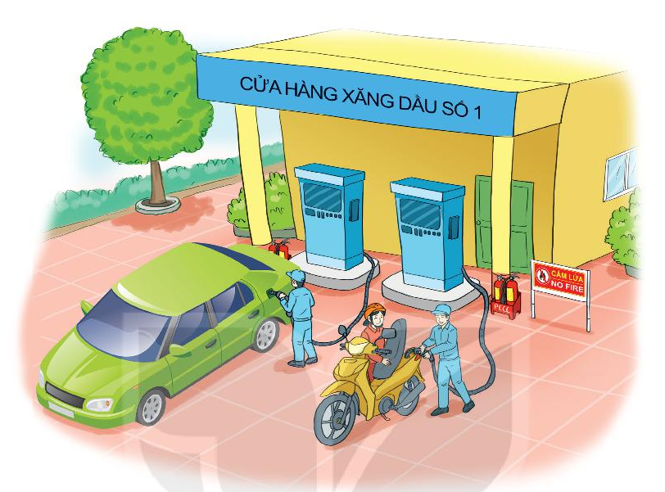
3
Tại cửa hàng xăng dầu, một người đi ô tô vào mua 25l xăng, một người mua 3l xăng. Hỏi cả hai người mua bao nhiêu lít xăng.
Bài giải
Cả hai người mua số lít xăng là:
25 + 3 = 28 (l)
Đáp số: 28l

Slide 14

4
Có năm túi gạo sau:
6kg
7kg
2kg
4kg
3kg
a) Muốn lấy 2 túi gạo để được 13kg gạo thì phải lấy 2 túi gạo nào?
6kg
7kg
+ = 13kg
b) Muốn lấy 3 túi gạo để được 9kg gạo thì phải lấy 3 túi gạo nào?
2kg
4kg
3kg
+ + = 9kg

Slide 16
